Slide 1
শুভেচ্ছা
স্বাগতম

Slide 2
শিক্ষক পরিচিতি
বিপ্লব কুমার দাস
সহকারি শিক্ষক
লুটিয়া সরকারি প্রাথমিক বিদ্যালয়
লুটিয়া ,নড়াইল।

Slide 3
শ্রেনি : ৪র্থ বিষয় : বাংলা পাঠ : মুক্তির ছড়া।
পাঠ পরিচিতি

Slide 4
শিখনফল
১। ছড়া শুনে মুলভাব বুঝতে পারবে ।
২।পাঠ্য ছড়া সঠিক ছন্দে আবৃত্তি করতে পারবে।
৩।ছন্দ ঠিক রেখে প্রমিত উচ্চারনে ওস্বাভাবিক গতিতে ছড়া পড়তে পারবে ।

Slide 5
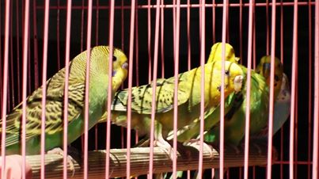
‍ মুক্তির ছড়া
সানাউল হক
খাঁচার ভিতরে পাখি
খাঁচার বাহিরে পাখি

Slide 6
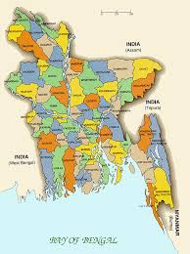
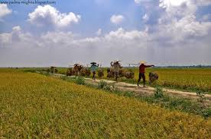
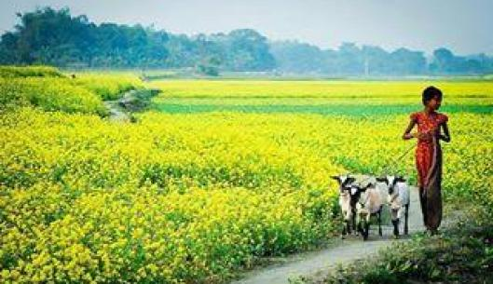
আমার বাংলা তোমার বাংলা
সোনার বাংলাদেশ-

Slide 7
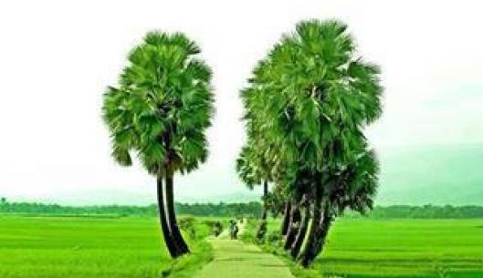
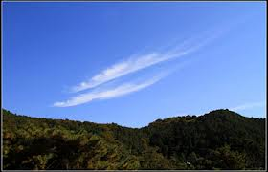
সবুজ সোনালি ফিরোজা রুপালি
রুপের নেই তো শেষ।

Slide 8
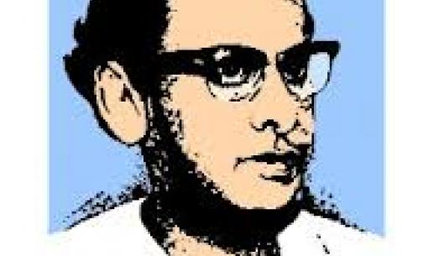
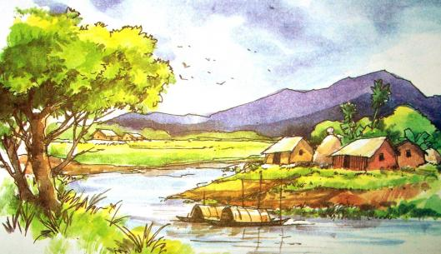
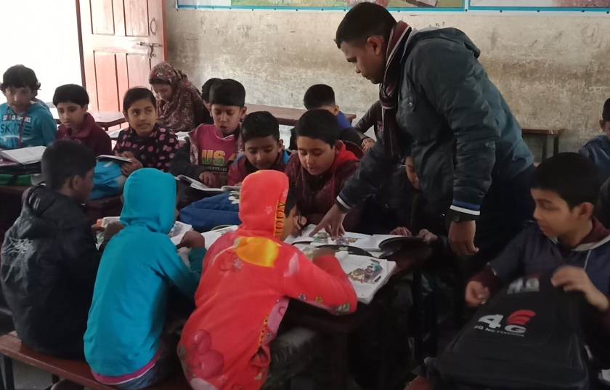
আমি তো মরেছি যতবার যায় মরা,
নবীন যাত্রী তোমাকে শোনাই ছড়া।

Slide 9
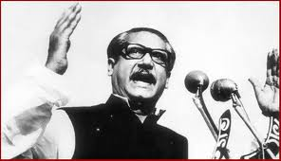
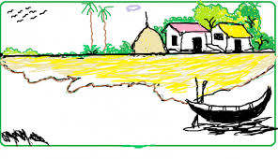
এদেশ আমার এদেশ তোমার
সবিশেষ মুজিবের,

Slide 10
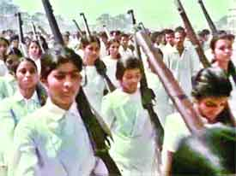
হয়ত অধিক মুক্তিপাগল
সহস্র শহিদের ।

Slide 11
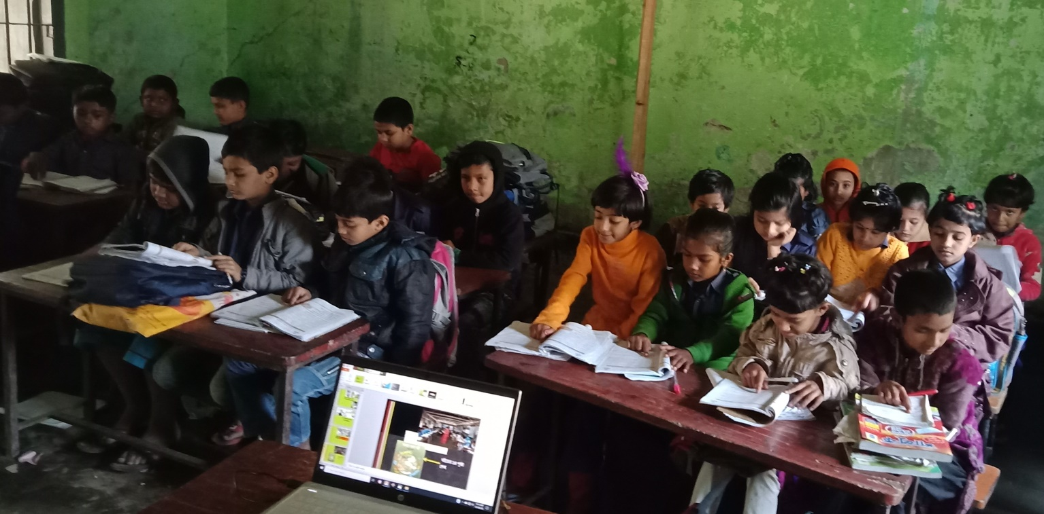
বইয়ের ১৯ পৃষ্ঠা দেখ

Slide 12
এবার সরবে পাঠ কর

Slide 13
দলীয় কাজ
দল-ক= মুক্তির ছড়াটি পাঁচ বার আবৃতি কর।
দল-খ=মুক্তির ছড়াটি তিন বার আবৃতি কর।

Slide 14
মূল্যায়ন
দল-ক=আমাদের দেশকে সোনার বাংলাদেশ বলি কেন ?
দল-খ =নবীন যাত্রী কারা ?

Slide 15
বাড়ির কাজ
এই গল্প থেকে বিপরীত শব্দ ও যুক্তবরণ লিখে আনবে।

Slide 17
ধন্যবাদ

